Slide 1

VGA-乒乓球對打
C109112189 電子三甲 林祐丞

Slide 2
VGA-乒乓球對打 需求
在VGA上顯示乒乓球對打畫面

Slide 3
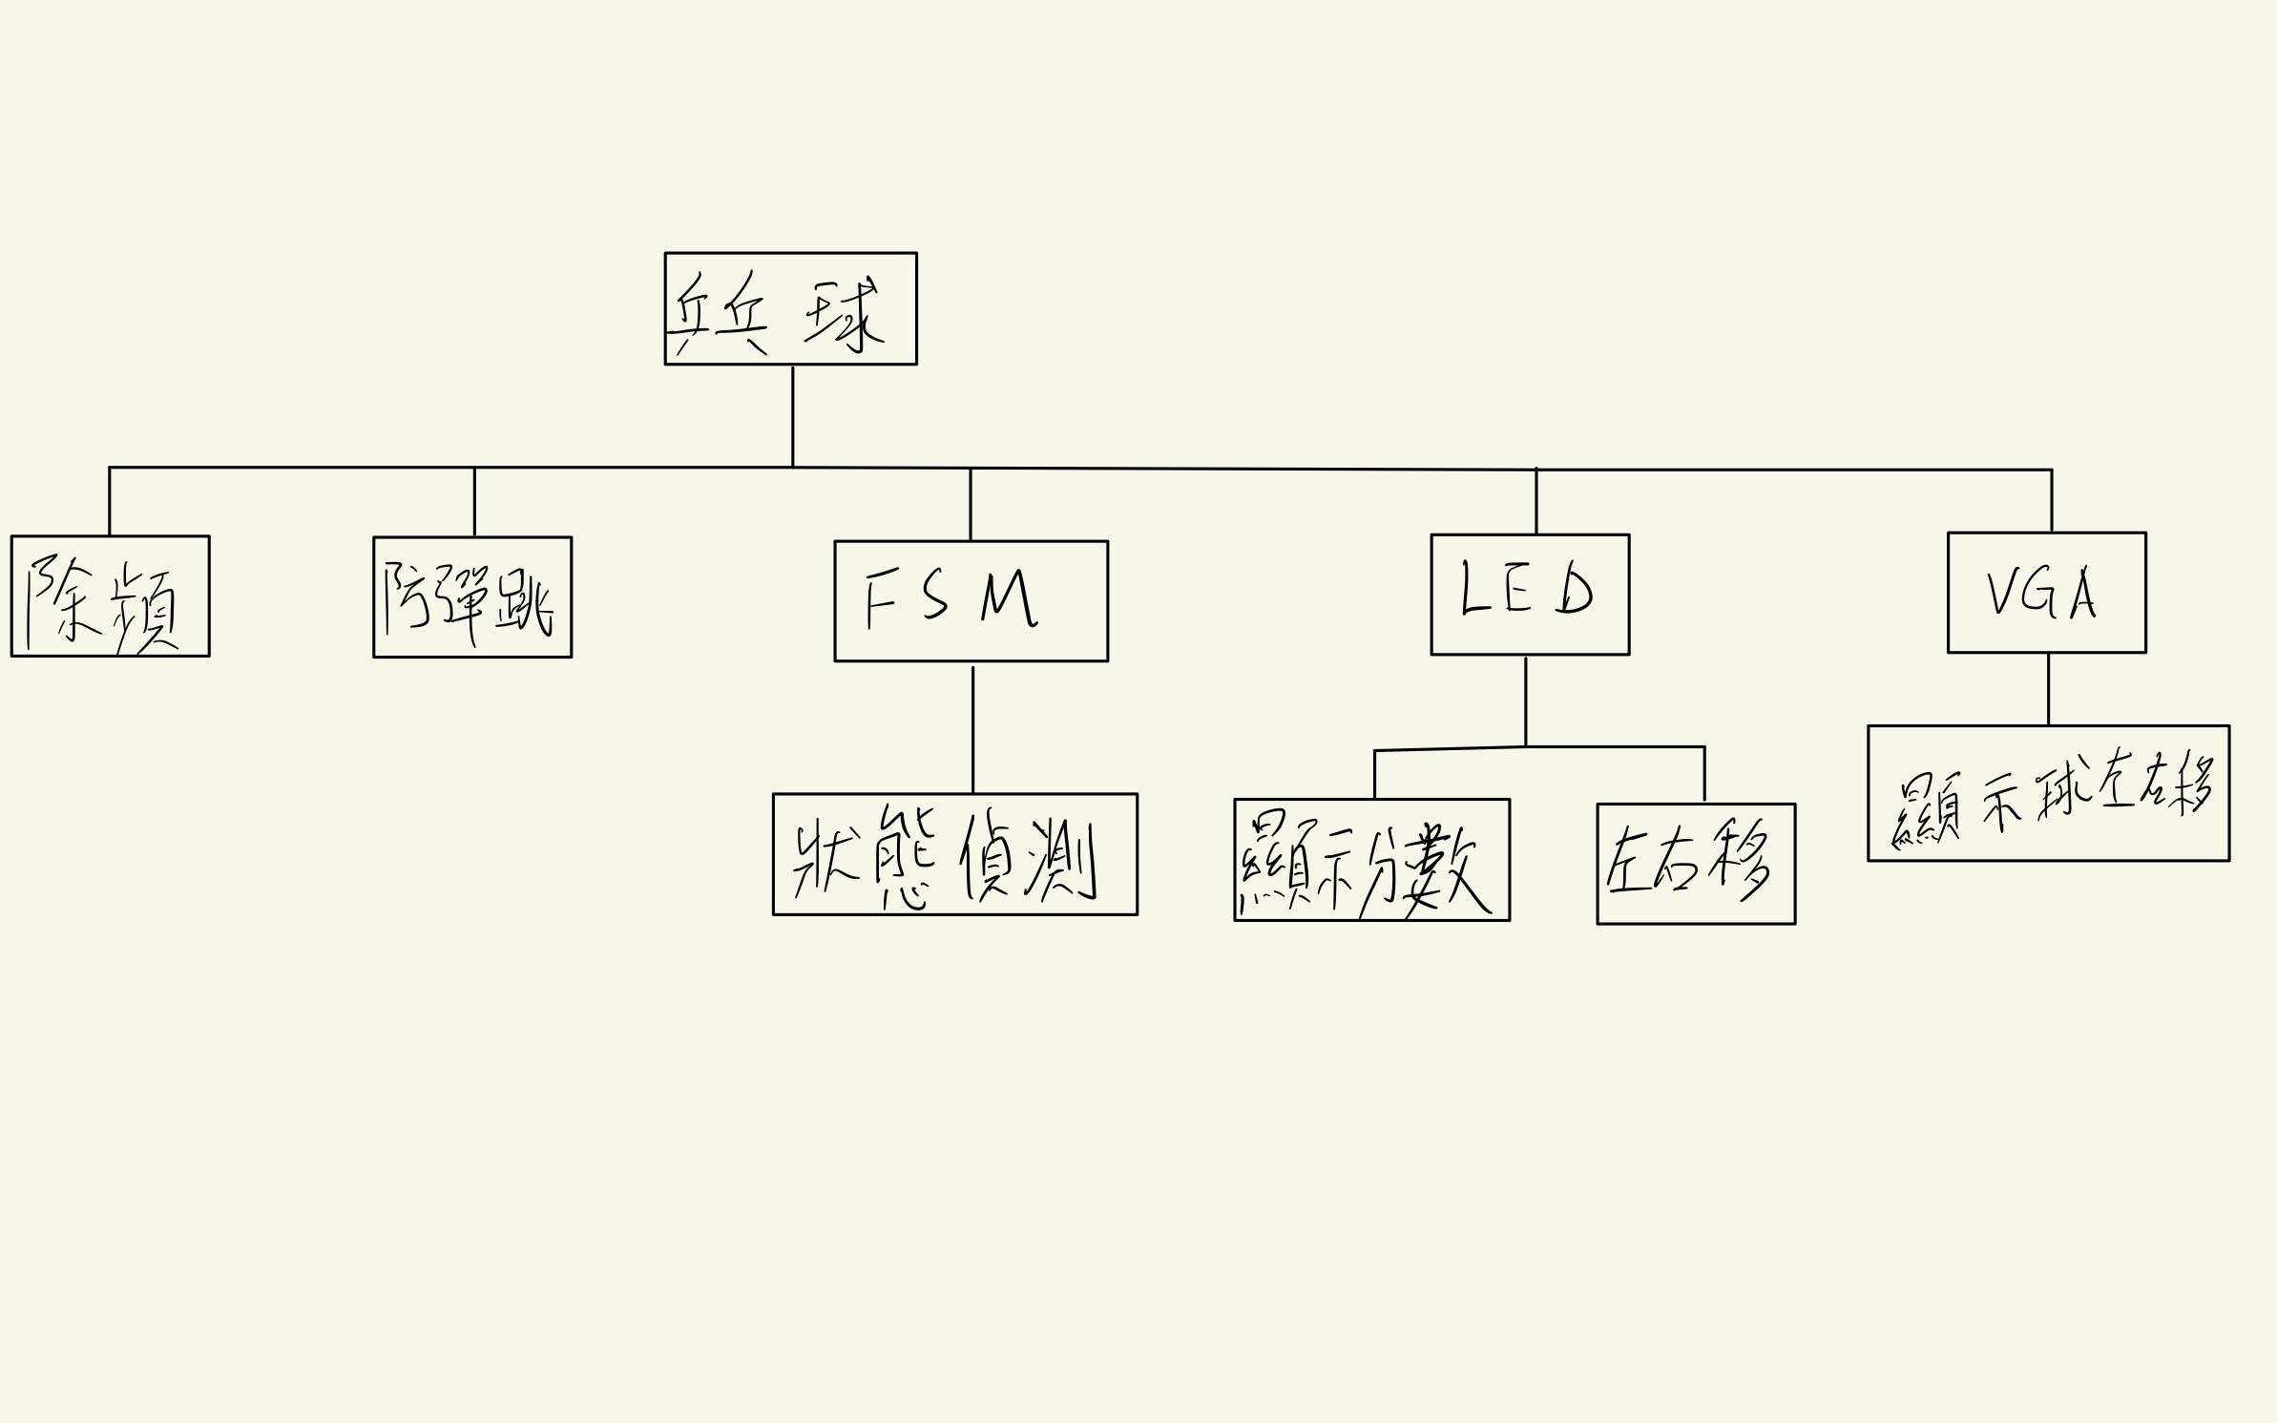
VGA-乒乓球對打 分析

Slide 4
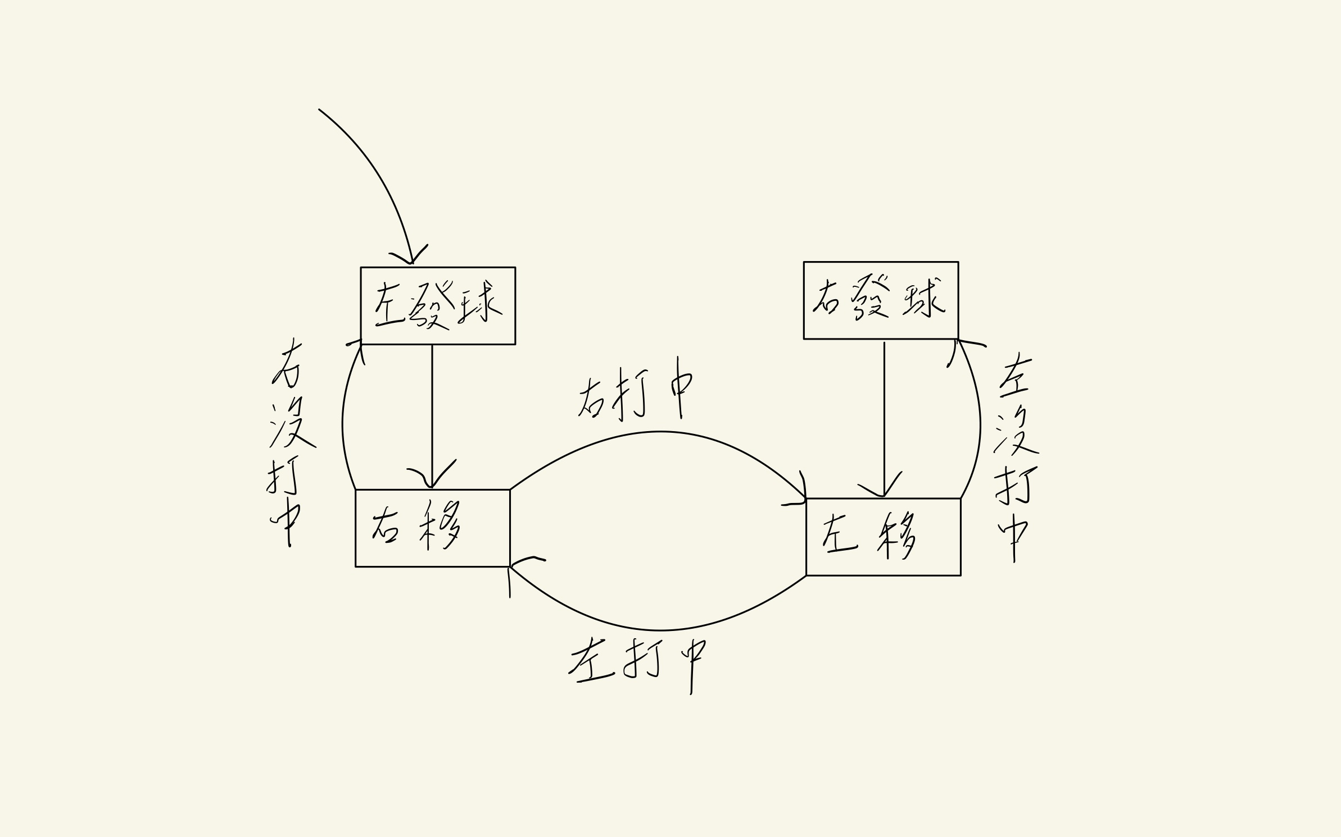
VGA-乒乓球對打 FSM

Slide 5
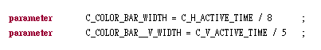
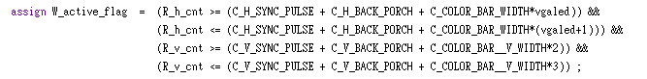
VGA-乒乓球對打 程式碼

Slide 6
VGA-乒乓球對打 程式碼
增加兩個變數來控制想顯示的區塊來達到色塊的位移

Slide 7
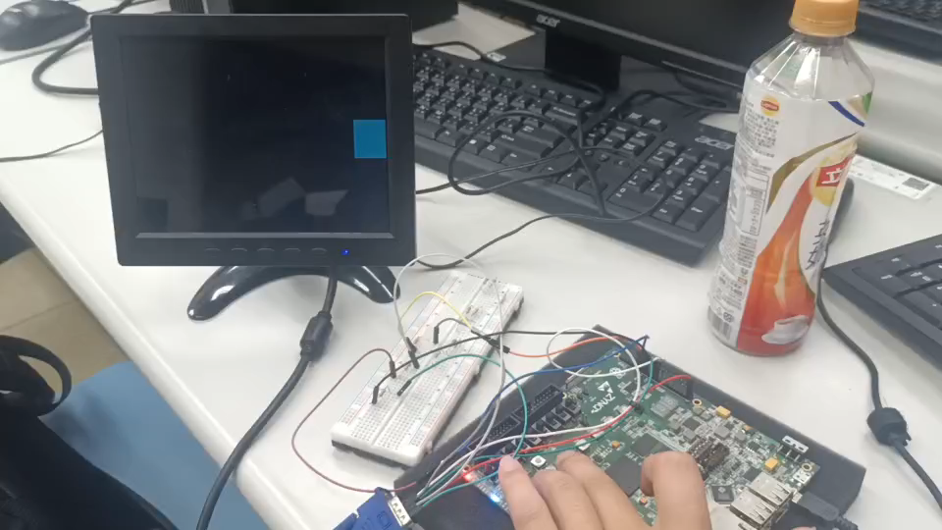
VGA-乒乓球對打 實際操作

